Slide 1


Charte graphique
vidéo MOOC

Slide 2
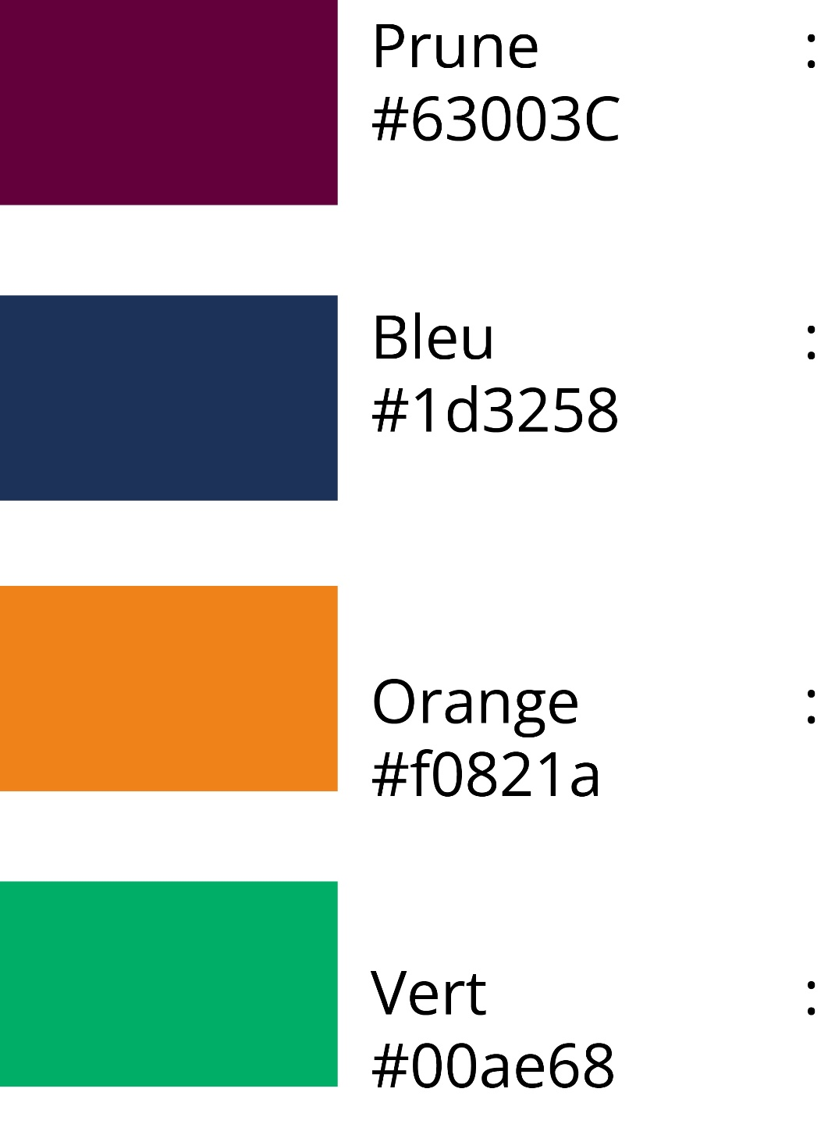

Palette de couleurs

Slide 3
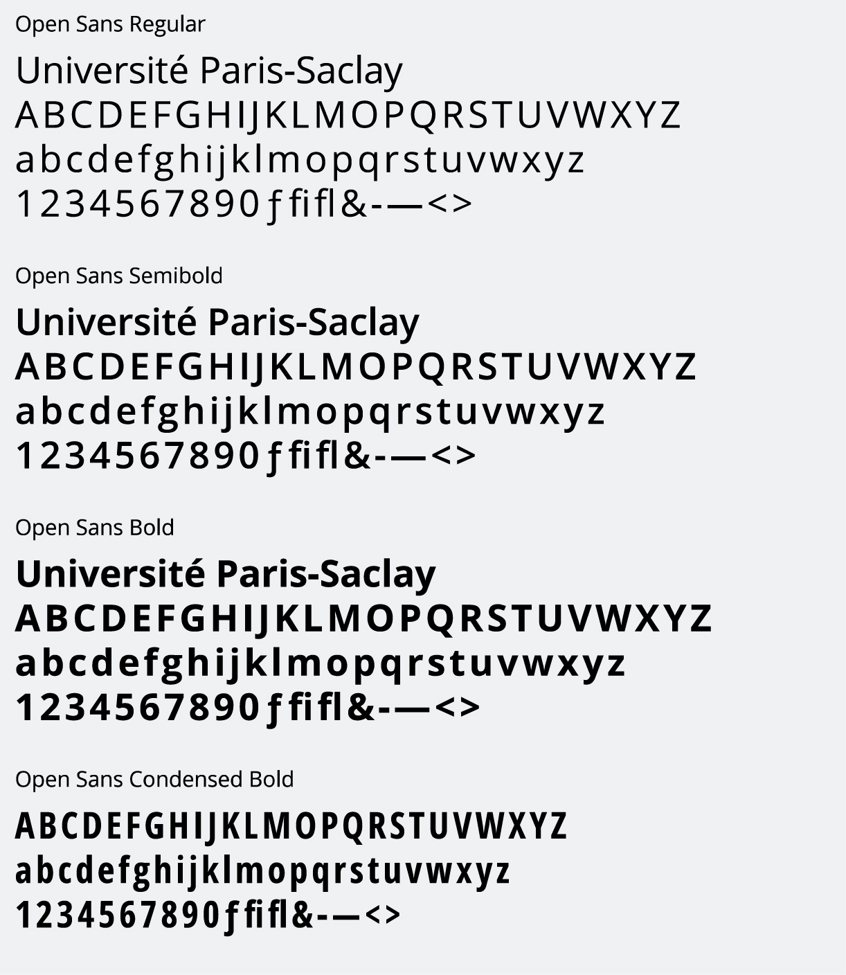
Typographie
Mettre une majuscule uniquement au début des noms et prénoms.
Utiliser l’écriture inclusive.

Slide 4
ABCD
Typographie
complémentaire
Mettre une majuscule uniquement au début des noms et prénoms.
Utiliser l’écriture inclusive.

Slide 5

Logo avec et sans baseline couplé à droite avec
le visuel neuronal

Slide 6

Logo standard animé et sonorisé

Slide 7

Logo expert/témoignage animé et sonorisé

Slide 8

Jingle

Slide 9

Bandeau
intervenant

Slide 10

Transition

Slide 11

Exemples
d’illustrations
animées

Slide 12
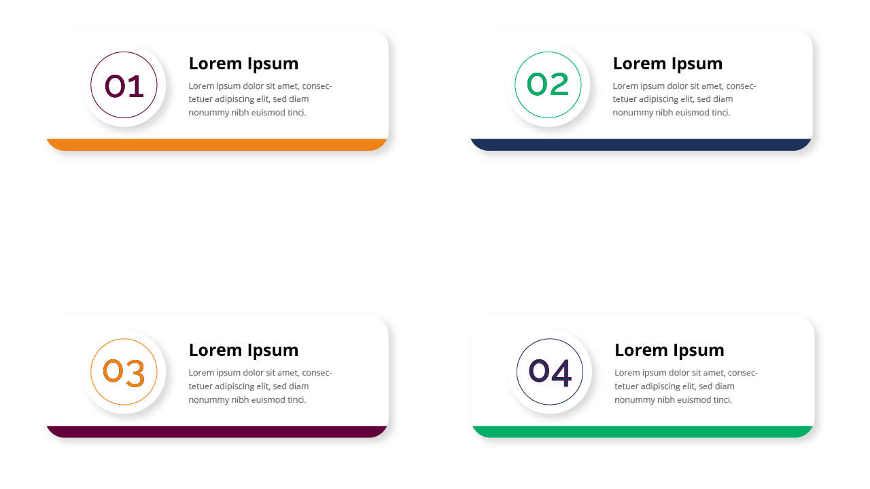
Eléments graphiques

Slide 13
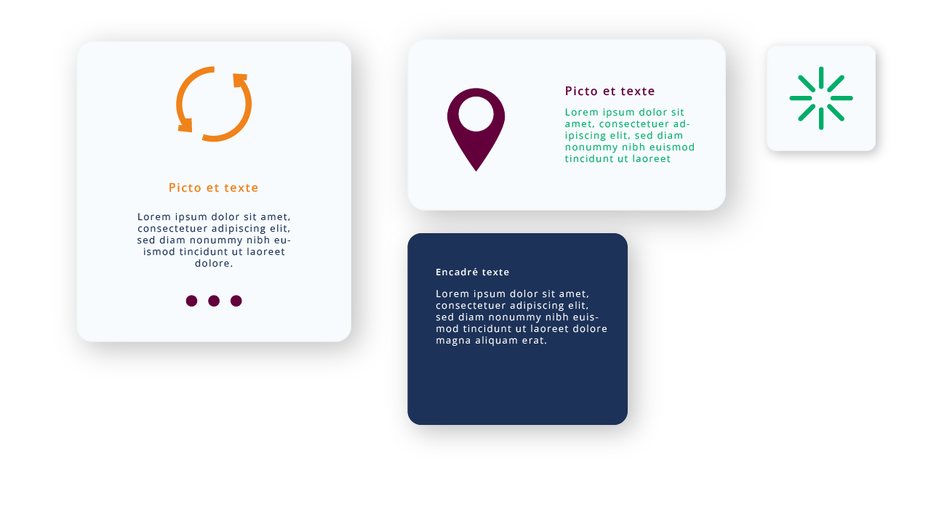
Eléments graphiques

Slide 14
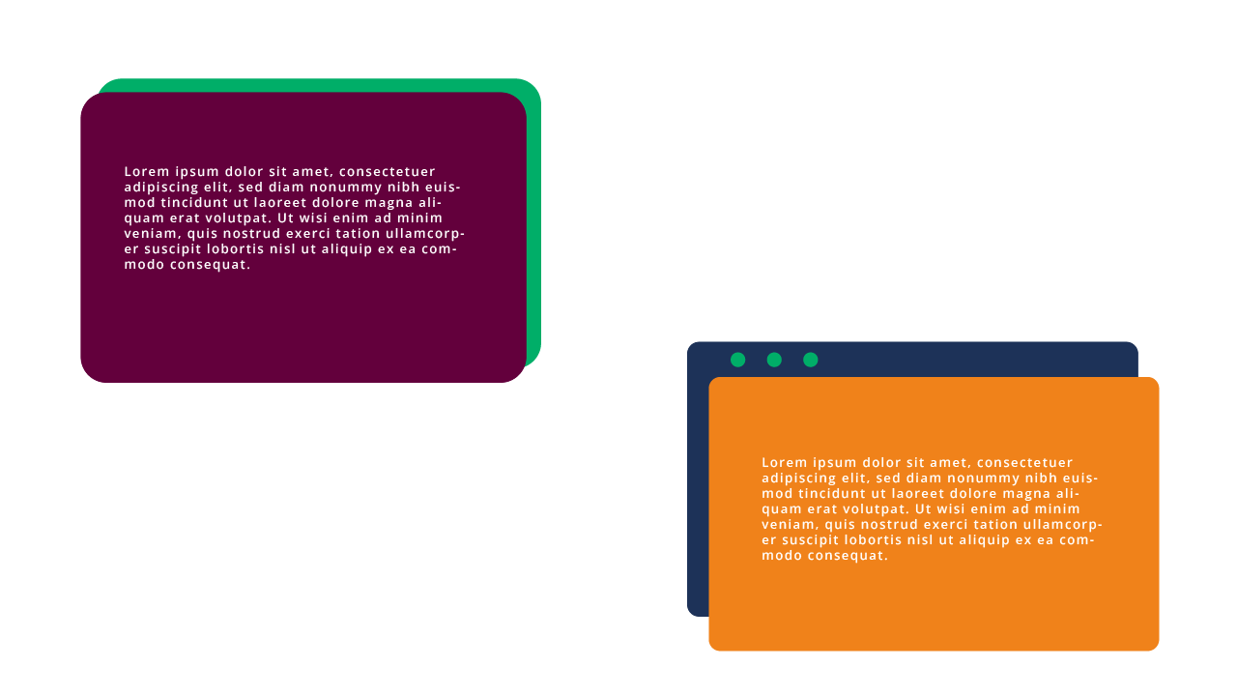
Eléments graphiques

Slide 15
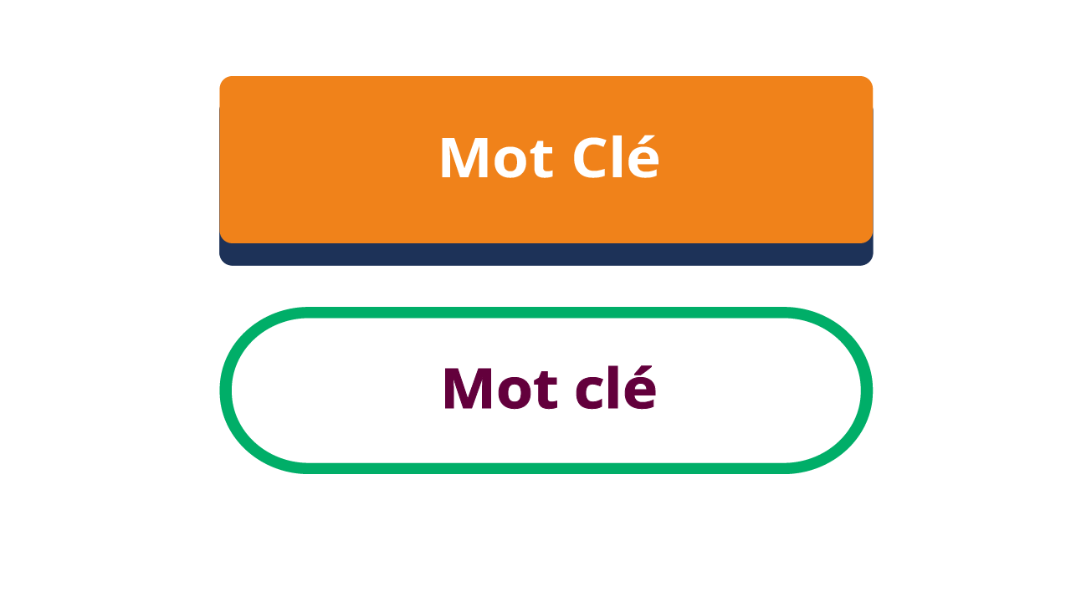
Eléments graphiques

Slide 16
Eléments de texte animés

Slide 17
Eléments de texte animés

Slide 18
Eléments de texte animés

Slide 19
Eléments de texte animés

Slide 20
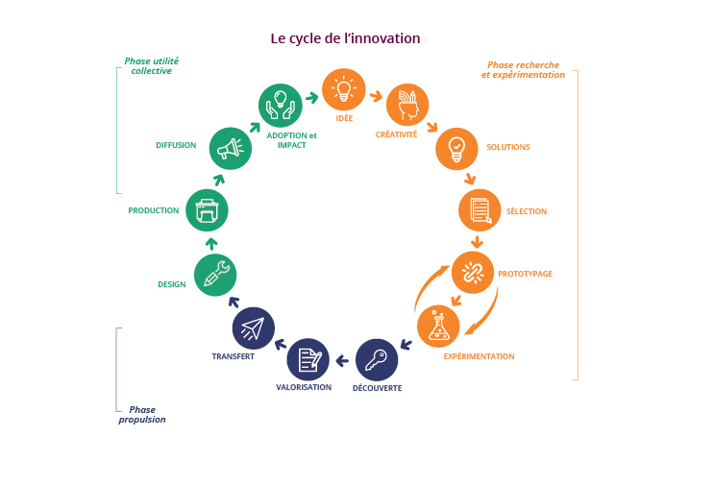

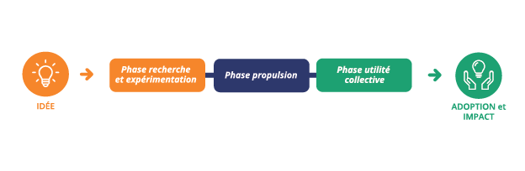
Style de schémas

Slide 21
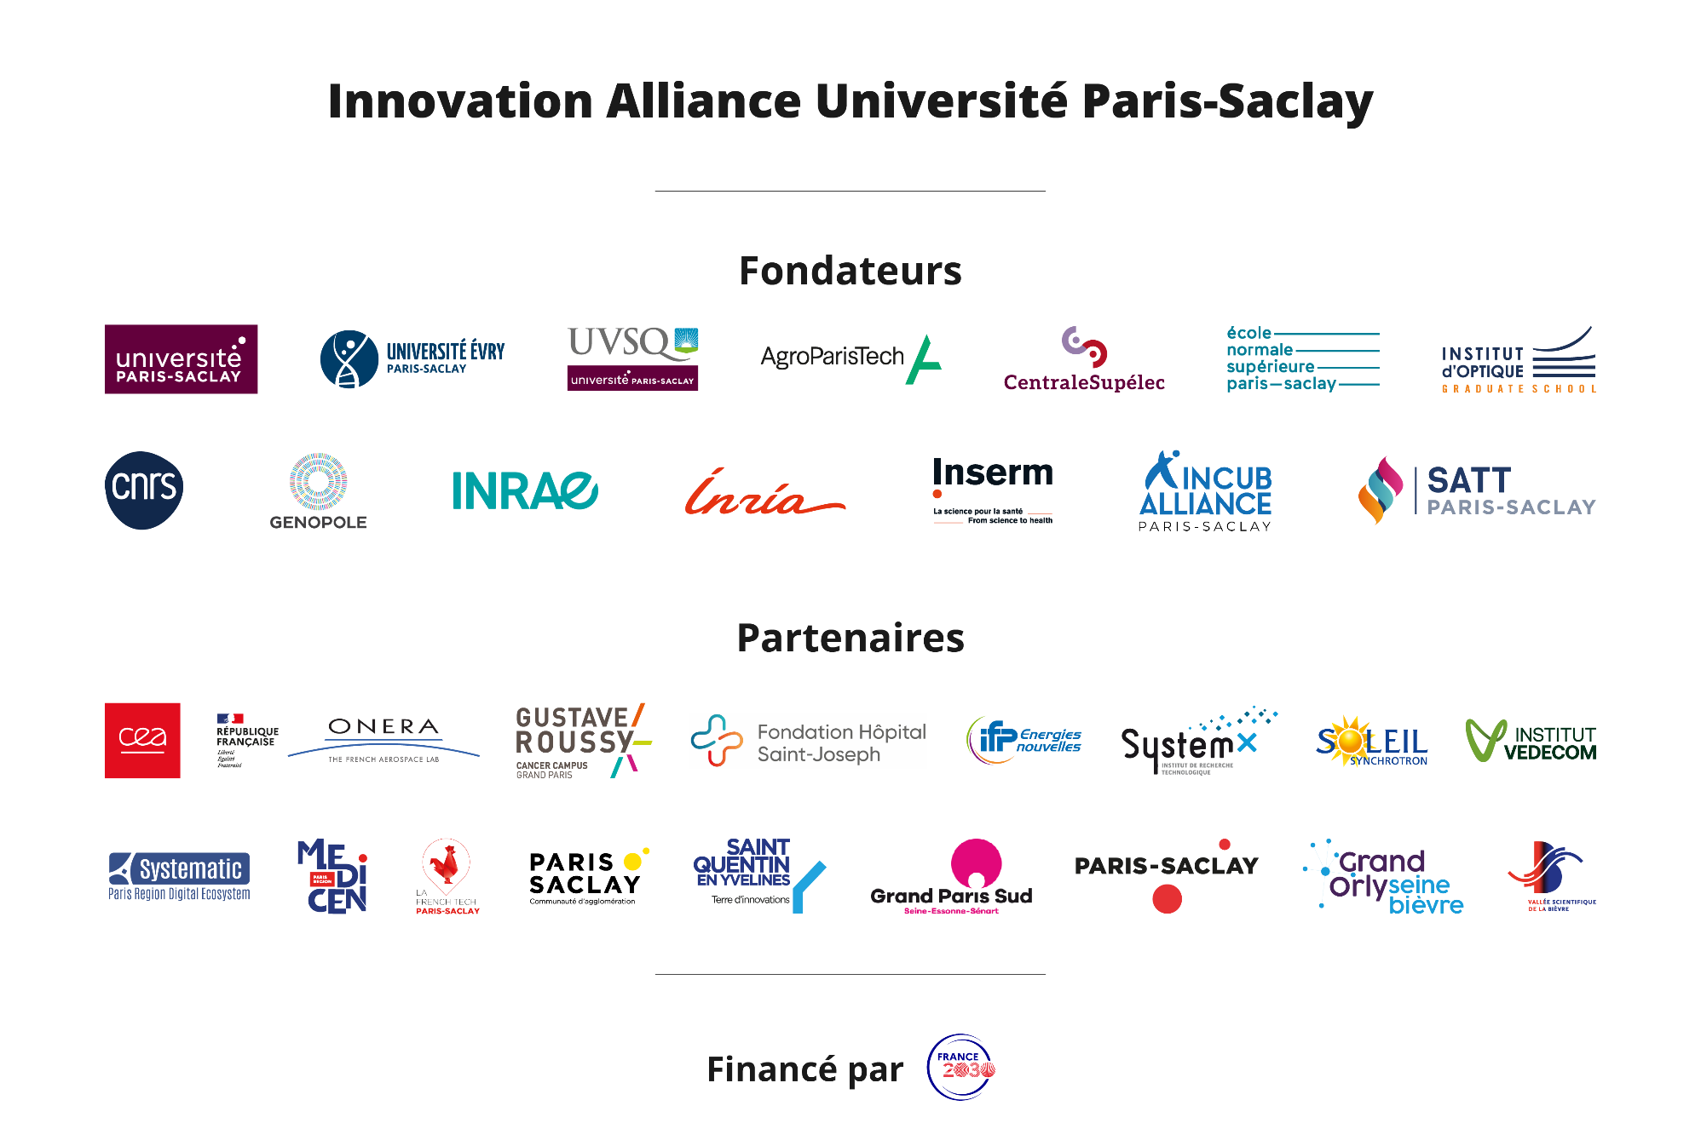
Frise de fin

